Slide 1




Ôn: Bài Reo Vang Bình Minh
HĐ: Thực hành-luyện tập
Reo vang reo, ca vang ca cất
tiếng hát vang rừng xanh
Ôn Hát kết hợp gõ đệm theo phách

Slide 2
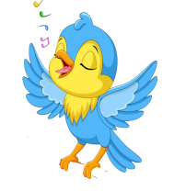
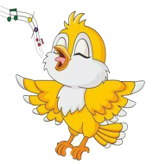
Ôn: Con chim hay hót
HĐ: Thực hành-luyện tập
Câu 1: Con chim hay hót.Nó đứng nó hót cành đa.
Câu 7: Chim ơi là ới chim ơi, ơi chim ơi.
Ôn Hát kết hợp gõ đệm theo phách

Slide 3

Nửa lớp
Nửa lớp
Hát gõ phách
Hát gõ nhịp

Slide 4
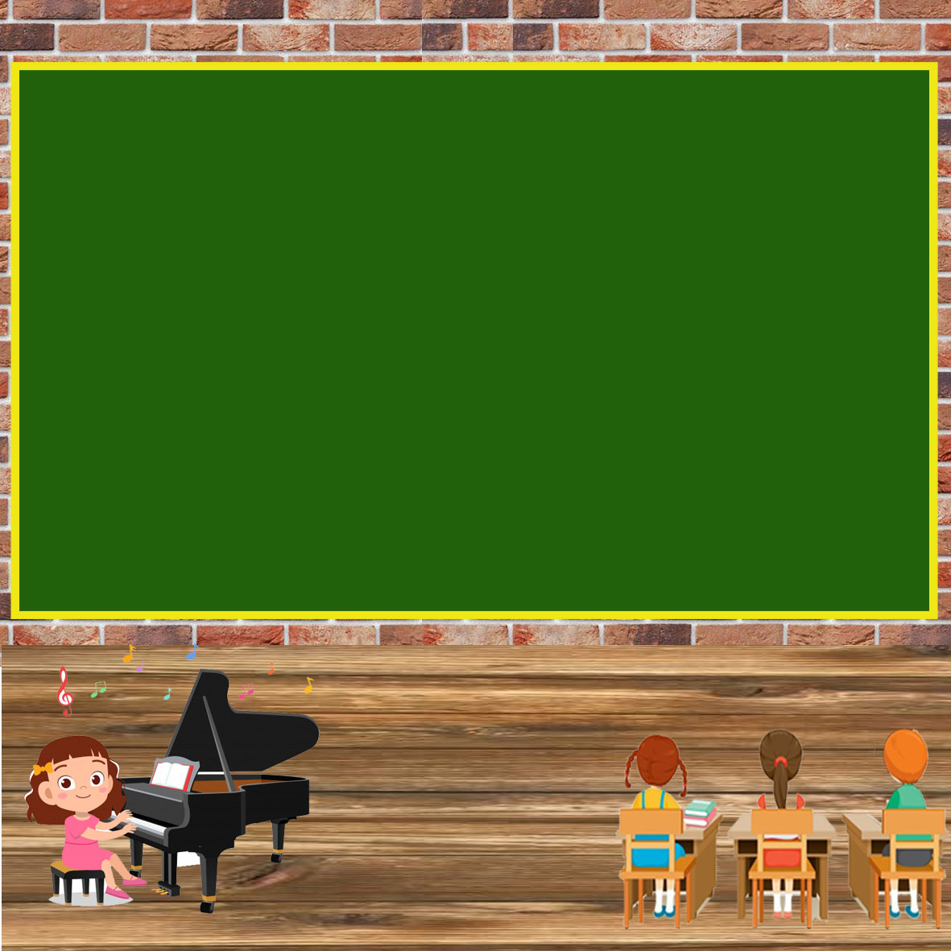

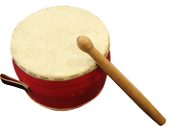
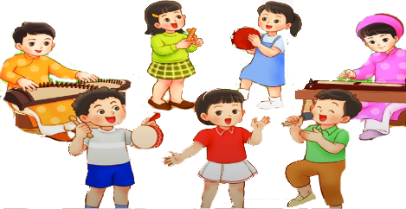
Mẫu tiết tấu số 2
Luyện tập tiết tấu bằng nhạc cụ trống con

Slide 5
Ứng dụng tiết tấu trên vào bài
Câu 1: Con chim hay hót. Nó đứng nó hót cành đa.
Câu 7: Chim ơi là ới chim ơi, ơi chim ơi.

Slide 6
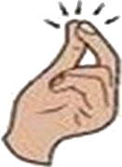
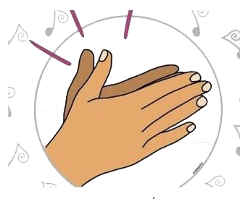


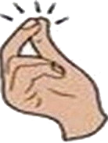

VẬN ĐỘNG CƠ THỂ BÀI CON CHIM HAY HÓT
Tương ướng tiết tấu
HĐ: VẬN DỤNG-SÁNG TẠO

Slide 7


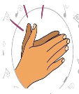
Ứng dụng tiết tấu trên vào bài
Câu 1: Con chim hay hót. Nó đứng nó hót cành đa.
Câu 7: Chim ơi là ới chim ơi, ơi chim ơi.

